Slide 1
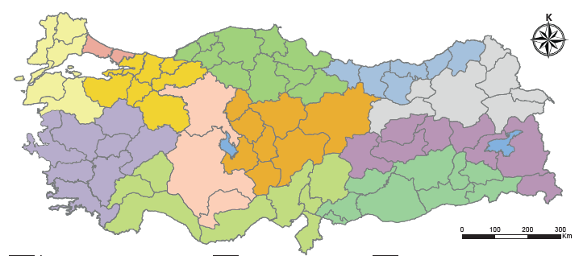
TÜRKİYE’NİN İŞLEVSEL BÖLGELERİ
irfanlandiya_cografya
www.irfanakar.com
İrfan Akar

Slide 2
Yeryüzü Şekilleri
İklim Tipleri
Bitki Örtüsü
Su Özellikleri
Toprak Özellikler
Doğal Afetler …
Yeryüzünün doğal veya beşerî unsurlar bakımından kendi içinde benzerlik gösteren parçalarına bölge adı verilmektedir. Yeryüzünde farklı ölçütler ve amaçlarla çok çeşitli bölge türleri oluşturulabilmektedir.
Yönetim Bölgeleri
Yerel yönetimler; belediye (büyükşehir, il, ilçe, belde) ve muhtarlıklardır
Hzmet
ŞEKİLSEL
İŞLEVSEL
Türkiye İstatistik Kurumu, Karayolları Genel Müdürlüğü, Devlet Su İşleri Genel Müdürlüğü, Devlet Meteoroloji İşleri Genel Müdürlüğü, Köy Hizmetleri Genel Müdürlüğü, Orman Genel Müdürlüğü, Türkiye Tarım Kredi Kooperatifleri Birliği)
Doğal Özelliklerine Göre
BÖLGE
Beşeri ve Ekonomik Özelliklerine Göre
İstatistik
“Avrupa Birliği Bölgesel İstatistik Sistemi” adıyla yürürlüğe konan istatistik bölge birimleri sınıflandırmasında illerin her biri “Düzey 3” olarak adlandırılmıştır. Coğrafi, ekonomik, sosyal ve kültürel açıdan birbirine benzeyen komşu iller ise ekonomik etki alanları ve nüfus miktarları baz alınarak “Düzey 2” ve “Düzey 1” olarak sınıflandırılmıştır
Sanayi Özellikleri
Tarım Özellikleri
Madenler
Turizm Özellikleri
Ulaşım Özellikleri
Serbest Ticaret Bölgeleri
Karma Bölgeler
Nüfus Özellikleri
Yerleşme Özellikleri
Konut Özellikleri
Siyasi-Askeri Özellikler
Kültür ve Dini Özellikler
Plan (Proje)
Bölgeler arası kalkınma farklılıklarının giderilmesinde bölgesel planlama yaklaşımı kullanılmış ve önemli sonuçlar elde edilmiştir. Bölgesel kalkınma planlarının temel amacı; bölgedeki ekonomiyi canlandırmak, yatırımları artırmak ve bölge halkının ekonomik, sosyal ve kültürel kalkınmaya katılmasını sağlamaktır.

Slide 3
İŞLEVSEL
İşlevsel bölgeler; ekonomik ve kültürel yönden yerel, bölgesel, ulusal ve küresel çapta diğer bölgelerle etkileşim gösteren bölgelere denmektedir. Bu bölgelerin belirlenmesinde insan faaliyetlerinin doğal ortam içinde oluşturduğu sosyoekonomik ortam (beşerî veya kültürel) etkili olmuştur. Türkiye’de işlevsel bölgeler, bir merkez etrafında gelişmiştir.
Yönetim Bölgeleri
Hizmet
Devletin ülkeyi kolayca yönetmesi, hizmetlerin yurt geneline ulaşımının sağlanması, denetim için yasaların dikkate alınmasıyla ayrılan bölümlere göre yönetilen bölgelere işlevsel yönetim bölgeleri denir.Yerel yönetimler; belediye (büyükşehir, il, ilçe, belde) ve muhtarlıklardır
Hizmet sektörü içinde yer alan yönetim bölgeleri; sağlık, eğitim, pazarlama-ticaret, güvenlik, barınma-eğlence, ulaştırma-iletişim, rekreasyon-turizm faaliyetleriyle ilgili olarak belirlenen işlevsel bölgelerdir. Türkiye İstatistik Kurumu, Karayolları Genel Müdürlüğü, Devlet Su İşleri Genel Müdürlüğü, Devlet Meteoroloji İşleri Genel Müdürlüğü, Köy Hizmetleri Genel Müdürlüğü, Orman Genel Müdürlüğü, Türkiye Tarım Kredi Kooperatifleri Birliği)
İstatistik
Düzenli ve güvenilir bir biçimde tutulan istatistikler, ülkelerin gelişip kalkınabilmesi için yapılan planlamalarda önemli bir role sahiptir. İstatistiki verilerin kaynağını oluşturan coğrafi alanlar ve bilimsel araştırmalar ışığında devlet tarafından istatistiki bölgeler oluşturulur.“Avrupa Birliği Bölgesel İstatistik Sistemi” adıyla yürürlüğe konan istatistik bölge birimleri sınıflandırmasında illerin her biri “Düzey 3” olarak adlandırılmıştır. Coğrafi, ekonomik, sosyal ve kültürel açıdan birbirine benzeyen komşu iller ise ekonomik etki alanları ve nüfus miktarları baz alınarak “Düzey 2” ve “Düzey 1” olarak sınıflandırılmıştır
Plan (Proje)
Bölgeler arası kalkınma farklılıklarının giderilmesinde bölgesel planlama yaklaşımı kullanılmış ve önemli sonuçlar elde edilmiştir. Bölgesel kalkınma planlarının temel amacı; bölgedeki ekonomiyi canlandırmak, yatırımları artırmak ve bölge halkının ekonomik, sosyal ve kültürel kalkınmaya katılmasını sağlamaktır.

Slide 4
İŞLEVSEL BÖLGE
İşlevsel bölgeler; ekonomik ve kültürel yönden yerel, bölgesel, ulusal ve küresel çapta diğer bölgelerle etkileşim gösteren bölgelere denmektedir. Bu bölgelerin belirlenmesinde insan faaliyetlerinin doğal ortam içinde oluşturduğu sosyoekonomik ortam (beşerî veya kültürel) etkili olmuştur. Türkiye’de işlevsel bölgeler, bir merkez etrafında gelişmiştir. Bu merkez, çeşitli faaliyetlerin işleyişini kontrol eden ve düzenleyen bir odak noktası konumundadır. Merkezler arasındaki etkileşimin artmasına bağlı olarak bölgelerin işlevsellikleri artabilir ya da azalabilir. Türkiye’nin bu kriterlerle oluşturulan işlevsel bölgelerini dört başlık altında incelemek mümkündür.
İşlevsel Yönetim Bölgeleri
İşlevsel İstatistik Bölgeleri
İşlevsel Hizmet Bölgeleri
İşlevsel Plan(Proje) Bölgeleri

Slide 5
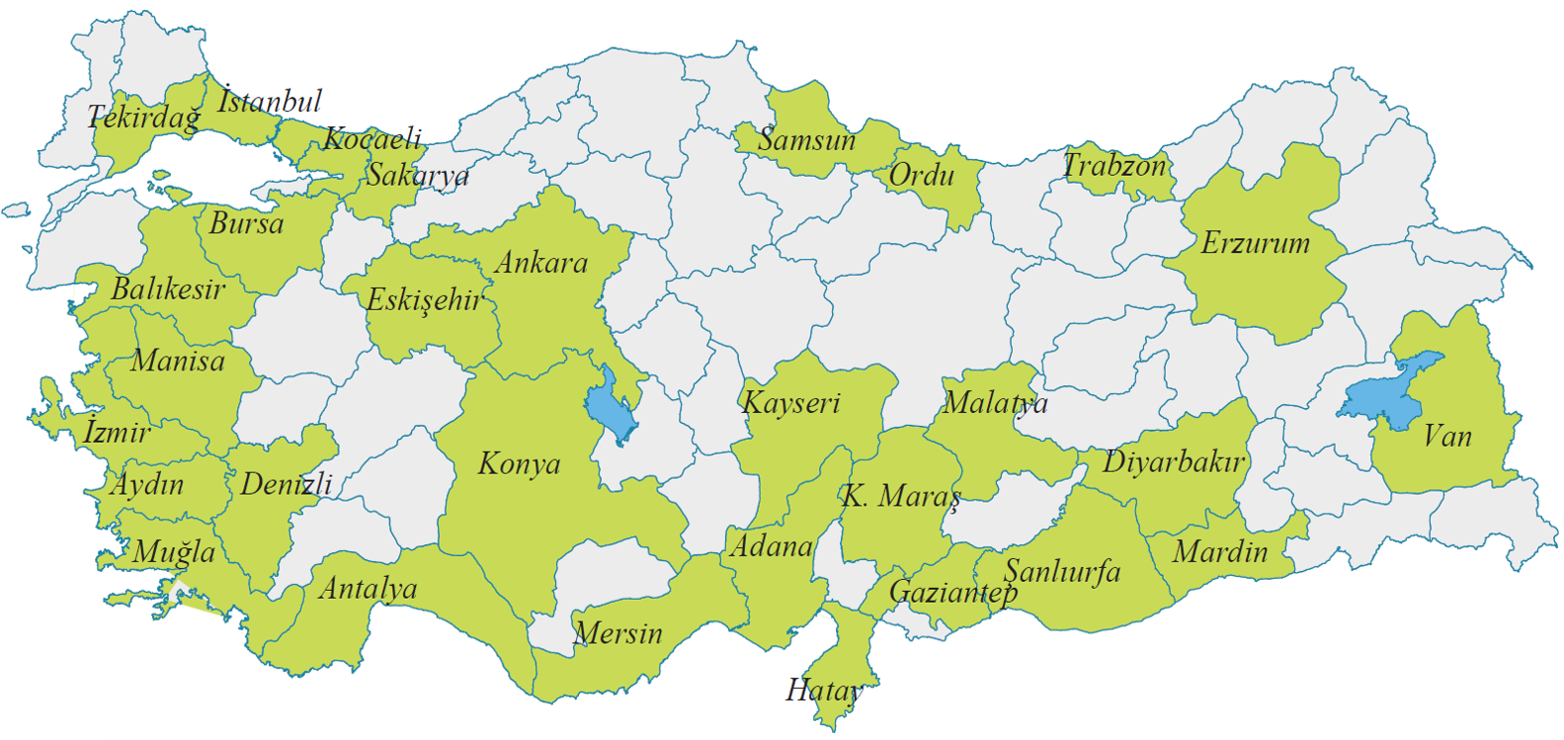
İşlevsel Yönetim Bölgeleri
Devletin ülkeyi:
Kolayca yönetmesi
Hizmetlerin yurt geneline ulaşımının sağlanması
Denetim için yasaların dikkate alınmasıyla ayrılan bölümlere göre yönetilen bölgelere işlevsel yönetim bölgeleri denir.
Ülkemizde yönetim ikiye ayrılmaktadır:
Yerel Yönetimler: Belediye (büyükşehir, il, ilçe, belde) ve muhtarlıklardır (Seçimle).
Merkeze bağlı: Valilik ve kaymakamlıklardır (Atamayla).
BÜYÜKŞEHİR BELEDİYESİNE STATÜSÜNDEKİ İLLER

Slide 6
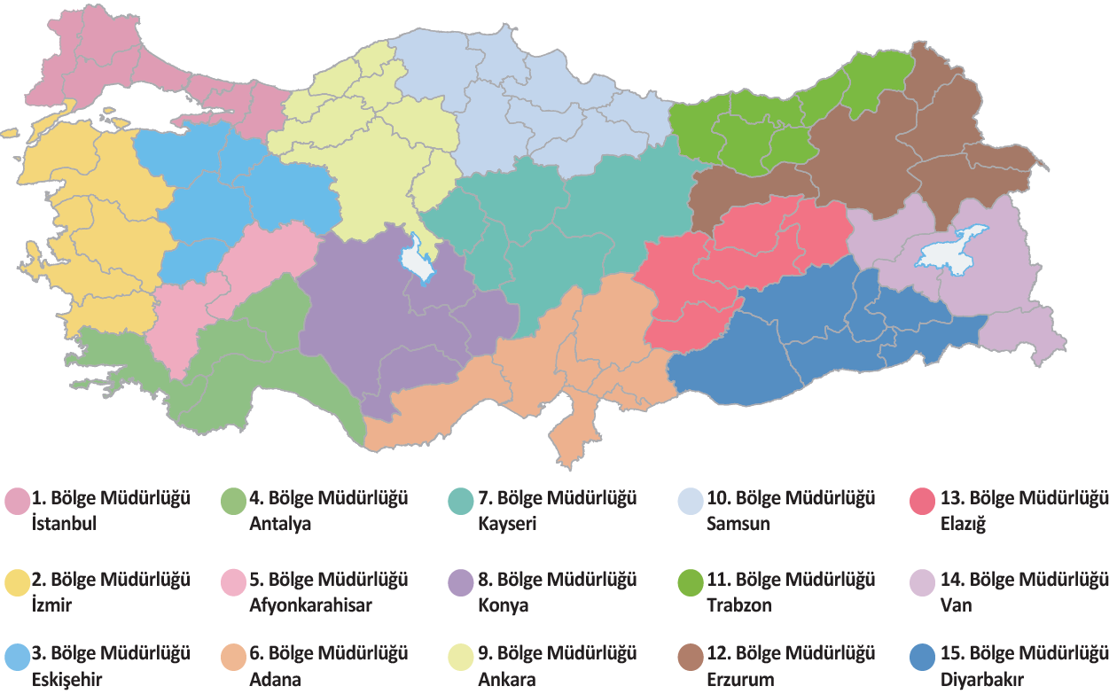
İşlevsel Hizmet Bölgeleri
Hizmet sektörü içinde yer alan yönetim bölgeleri;
sağlık, eğitim,
pazarlama-ticaret,
güvenlik,
barınma-eğlence,
ulaştırma-iletişim,
rekreasyon-turizm
faaliyetleriyle ilgili olarak belirlenen işlevsel bölgelerdir.
Hizmetlerin yurt geneline yayılışını sağlamak ve denetimini yapmak için yasalara bağlı kalarak oluşturulan devlet kurumları (Türkiye İstatistik Kurumu, Karayolları Genel Müdürlüğü, Devlet Su İşleri Genel Müdürlüğü, Devlet Meteoroloji İşleri Genel Müdürlüğü, Köy Hizmetleri Genel Müdürlüğü, Orman Genel Müdürlüğü, Türkiye Tarım Kredi Kooperatifleri Birliği) bulunmaktadır.
Meteoroloji Genel Müdürlüğü Bölge Haritası
Amaç: Hizmeti daha iyi ulaştırmak.

Slide 7
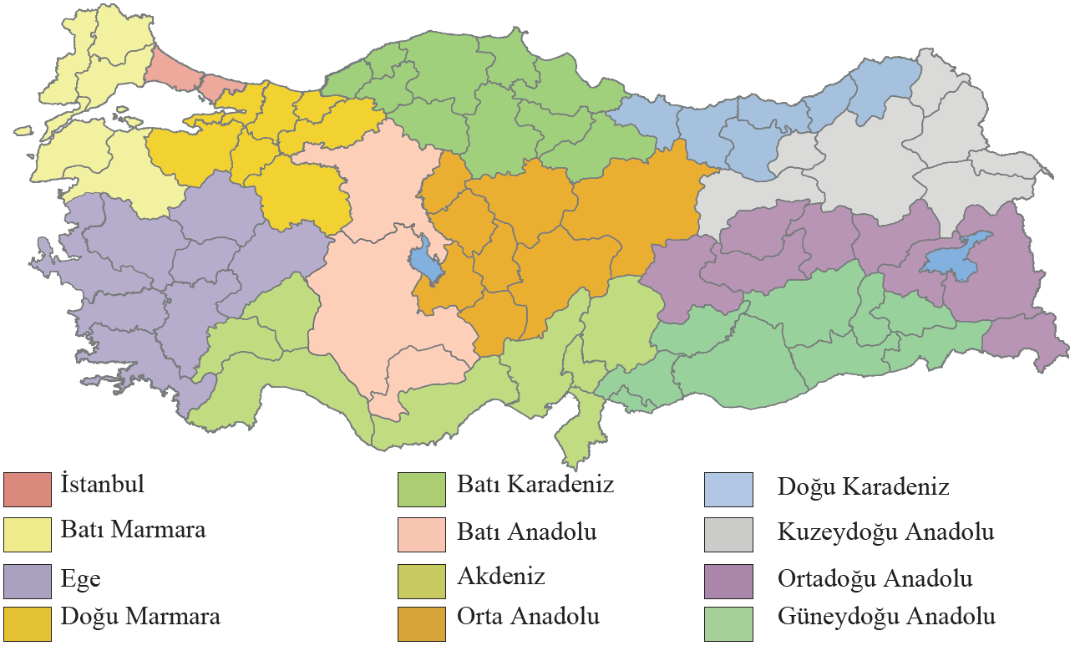
İşlevsel İstatistik Bölgeleri
Düzenli ve güvenilir bir biçimde tutulan istatistikler, ülkelerin gelişip kalkınabilmesi için yapılan planlamalarda önemli bir role sahiptir. İstatistiki verilerin kaynağını oluşturan coğrafi alanlar ve bilimsel araştırmalar ışığında devlet tarafından istatistiki bölgeler oluşturulur. Türkiye İstatistik Kurumu (TÜİK) Türkiye’nin sosyoekonomik yapısı hakkında her türlü veriyi elde etme görevini üstlenir.
TÜİK;
İstatistik bölge birimleri sınıflandırmasını,
Bstatistik verilerin toplanmasını,
Bölgelere özel sosyoekonomik çözümlemelerin yapılması
Bölgesel politikaların sınırlarının çizilmesini sistematik bir şekilde yapar.
Ayrıca elde edilen verilerin Avrupa Birliği Bölgesel İstatistik Sistemi’ne uygun,
karşılaştırmaya müsait ve tüm ülkeyi kapsayan bir yapıya sahip olması hedeflenmiştir.
Düzey 1 Olarak Belirlenmiş Türkiye’nin Büyük İstatistik Bölgeleri

Slide 8
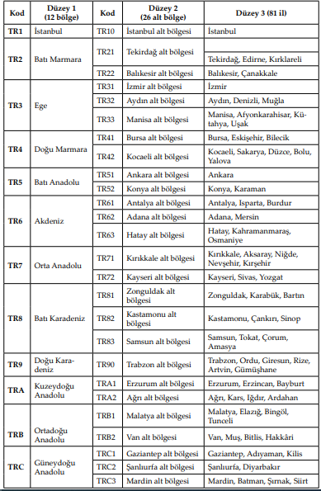
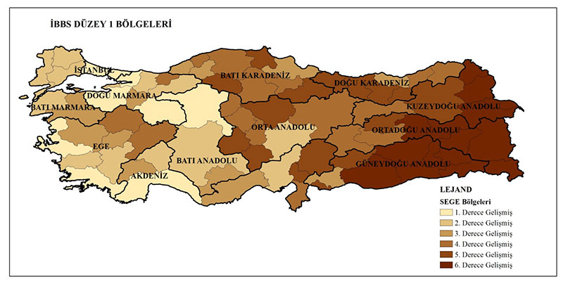
2002 yılında Bakanlar Kurulu kararı ile “Avrupa Birliği Bölgesel İstatistik Sistemi” adıyla yürürlüğe konan istatistik bölge birimleri sınıflandırmasında illerin her biri “Düzey 3” olarak adlandırılmıştır. Coğrafi, ekonomik, sosyal ve kültürel açıdan birbirine benzeyen komşu iller ise ekonomik etki alanları ve nüfus miktarları baz alınarak “Düzey 2” ve “Düzey 1” olarak sınıflandırılmıştır.

Slide 9
İşlevsel Plan(Proje) Bölgeleri
Bölgeler arası kalkınma farklılıklarının giderilmesinde bölgesel planlama yaklaşımı kullanılmış ve önemli sonuçlar elde edilmiştir. Bölgesel kalkınma planlarının temel amacı; bölgedeki ekonomiyi canlandırmak, yatırımları artırmak ve bölge halkının ekonomik, sosyal ve kültürel kalkınmaya katılmasını sağlamaktır.

